Slide 1



毕业论文答辩
答辩人：李柱明 答辩时间：8 指导老师：谢永红
答辩辩题：环境监测智能车
01

Slide 2
01
研究背景与意义
Research background and significance
02
研究方法与思路
目录
CONTENT
Research methods and ideas
03
研究成果及扩展
Research results and expansion
04
总结与致谢
Summary and thanks
02

Slide 3
PART 01
研究背景与意义
03

Slide 4


01
研究背景与意义
空气环境恶化
灾难随时发生
室内越来越封闭，空气质量越来越差
一氧化碳、烟雾等等可能引发灾难
对身体有好处
人们广泛关注
智能调节温湿度、增加空气中负离子含量
人们越来越重视空气环境质量问题
现有设备不完善
创新具有竞争力
现有设备功能单一、数据不稳定
研究出市场上缺乏的且有使用价值的环境监测智能车
04

Slide 5
PART 02
研究方法与思路
05

Slide 6
02
研究方法与思路
时间规划
测试
结合自己的实际情况，划出定其目标
对最终实物进行的软硬件进行稳定性测试、准确性测试
功能规划
研发
总结
根据自己的想法结合环境监测智能车的题目多罗列出认为可以实现的功能
选材、硬件、软件等等同步开始研发，逐步实现各个小目标
整理好研发过程的资料、心得以及该环境监测智能车还可以扩展的地方
06

Slide 7
02
研究方法与思路
总体方案
07

Slide 8
02
研究方法与思路
硬件
测试
原理图设计、PCB设计、焊接、验证
稳定性测试、数据准确性测试，如有毒气体监测的准确性和实时性
1
2
3
4
5
选材料
软件
总结
主控芯片、电源芯片、环境监测模块、通讯芯片及模块、电机芯片等等
FreeRTOS系统移植、各种驱动编写、设计软件框架、通信框架及协议和功能实现
08

Slide 9
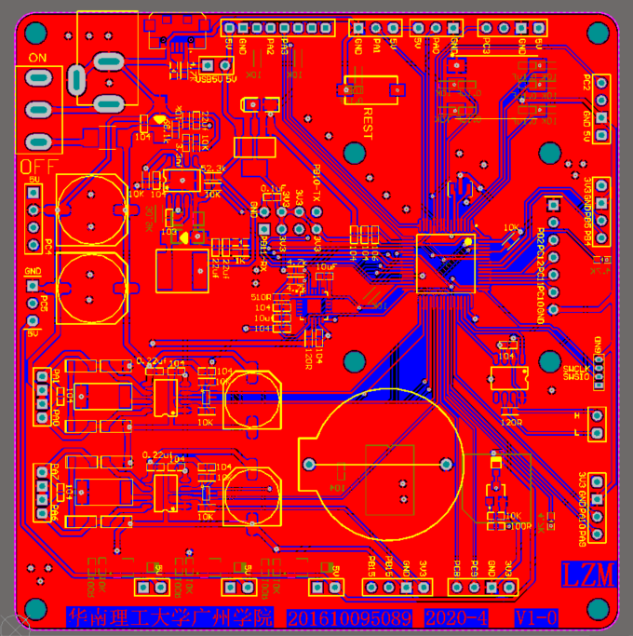
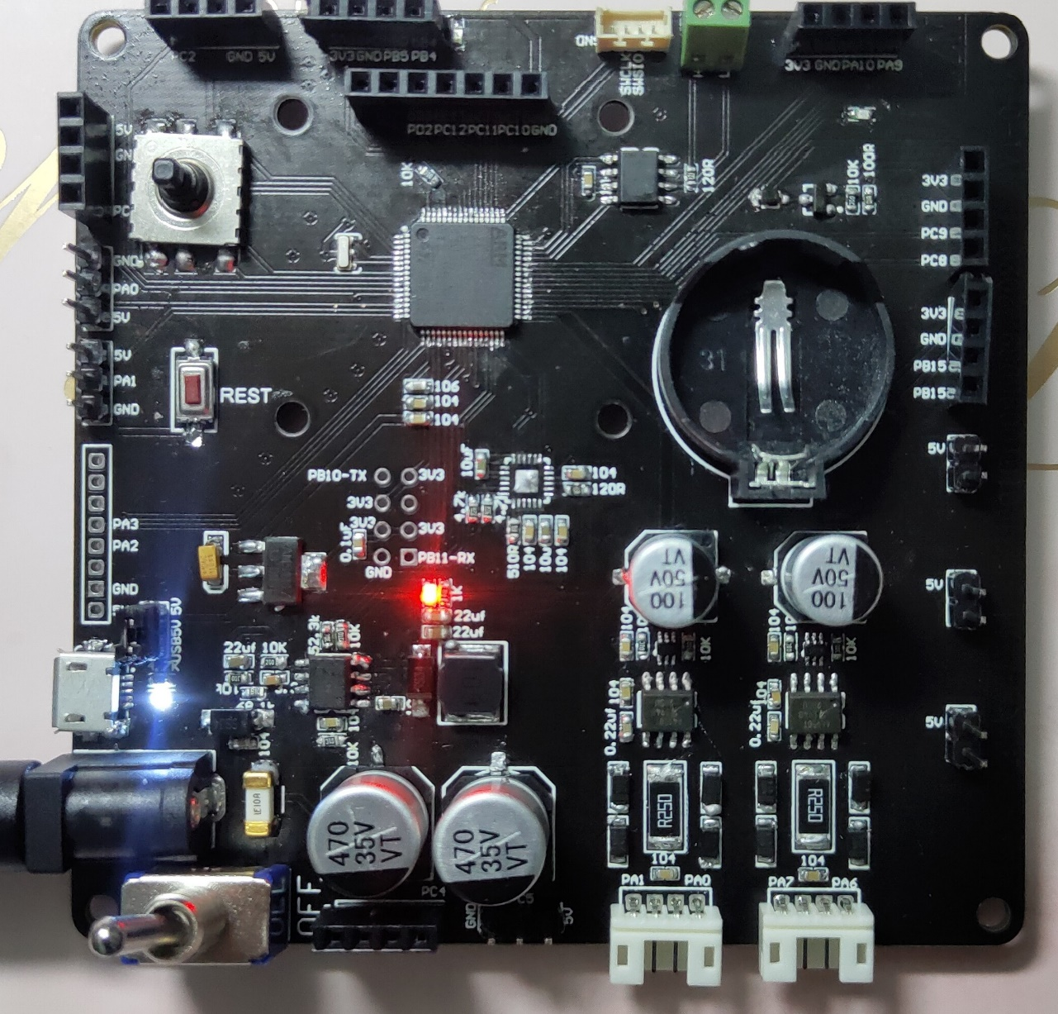
02
研究方法与思路
电路板实物-环境监测子系统
09

Slide 10
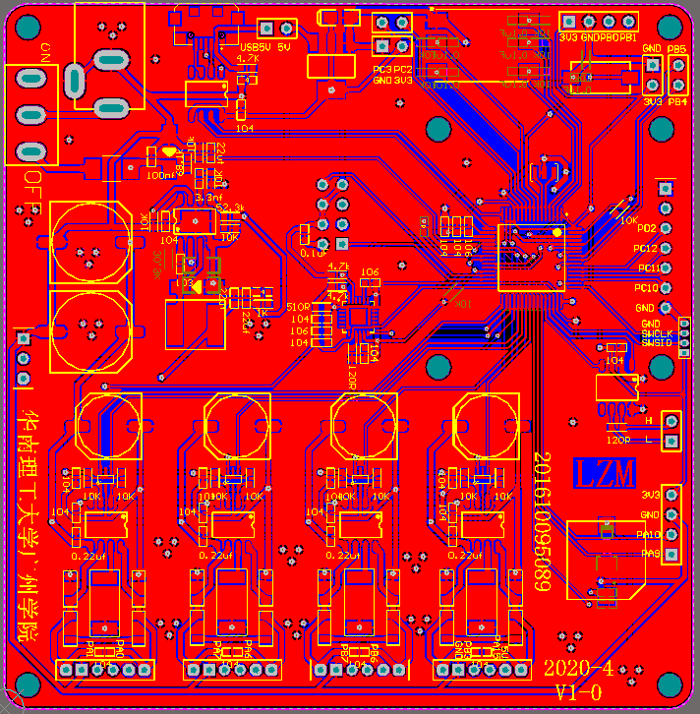
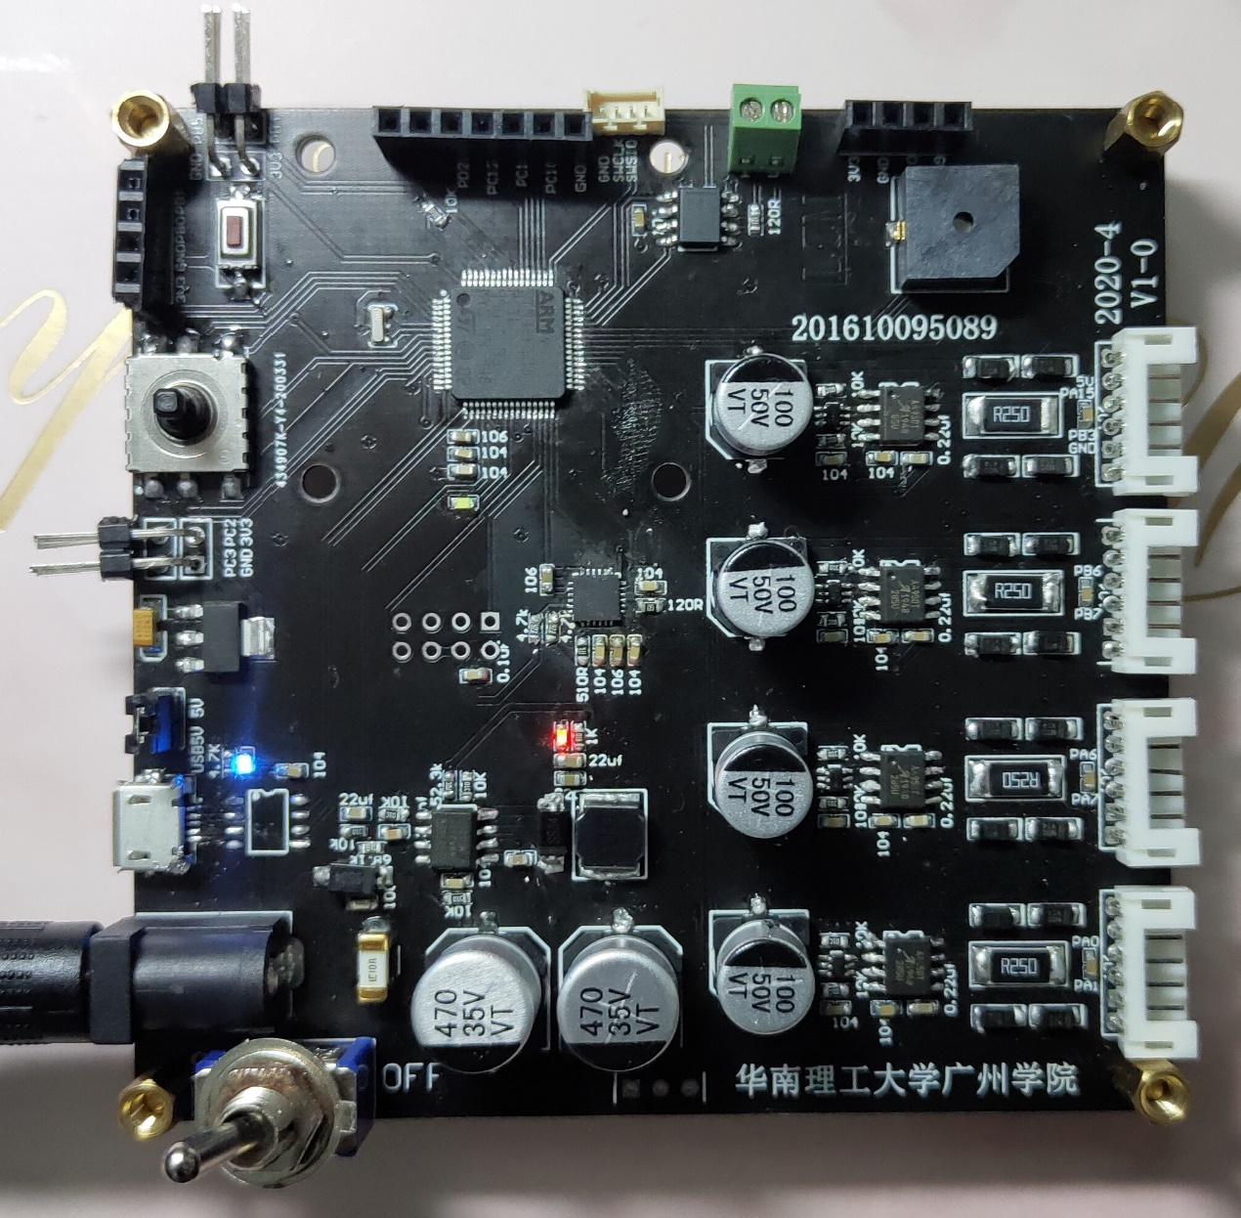
02
研究方法与思路
电路板实物-小车控制子系统
10

Slide 11
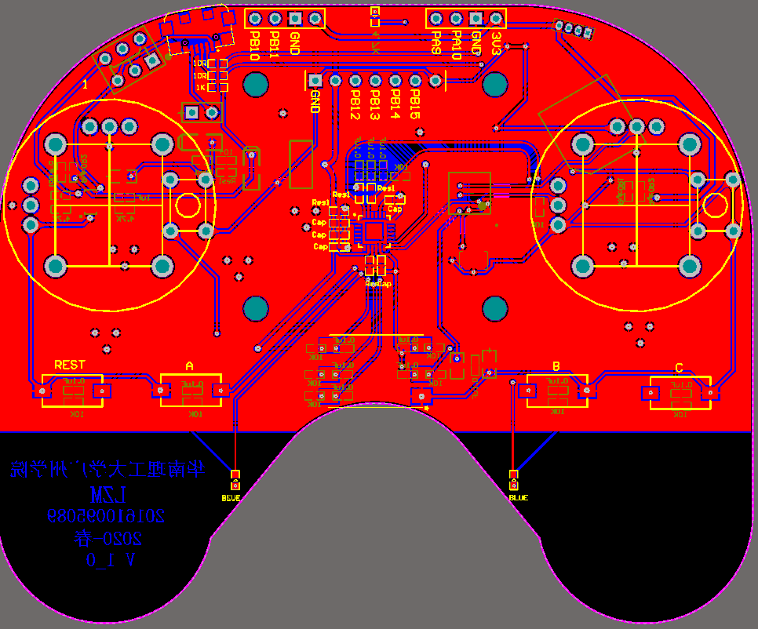
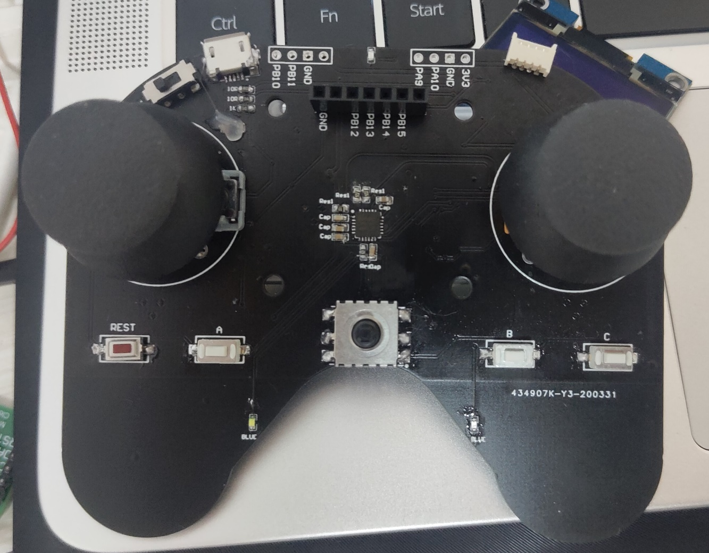
02
研究方法与思路
电路板实物-遥控器子系统
11

Slide 12
PART 03
研究成果及扩展
12

Slide 13
03
研究成果与扩展
A
小车控制系统
C
待优化
智能避障、全向移动、自动模式、遥控模式、数据同步、掉电保护
Linux系统控制小车自动模式、手机APP取代自制遥控器
B
D
环境监测系统功能
自制遥控器
温湿度、亮度、颗粒物、有毒气体、大气压等等监测，温湿度调节，声光报警，数据同步， UI同步、掉电保护
多档位控制、智能LED、数据同步、远程UI同步、掉电保护
13

Slide 14
03
研究成果与扩展
+
+
=
小车控制系统
Linux系统
环境监测系统
环境监控智能车
主要负责控制小车移动
主要获取小车环境数据及算法处理，得出最终的移动数据传给小车控制系统
主要负责收集空气环境数据，对温湿度进行调节，降低颗粒物浓度
在这里添加内容描述.在这里添加内容描述.在这里添加
14

Slide 15
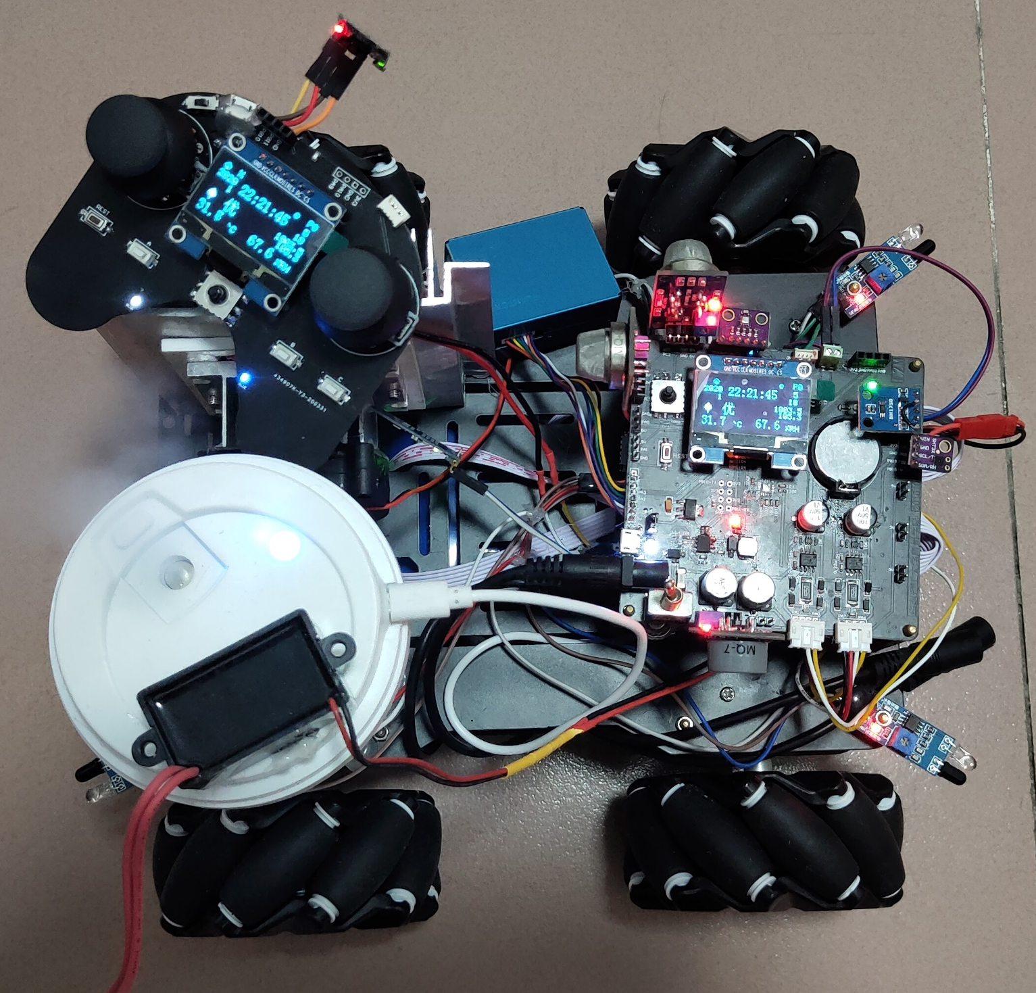
03
整车实物
研究成果与扩展
其中一个主控的软件逻辑
15

Slide 16
PART 04
研究总结与致谢
16

Slide 17
04
研究总结与致谢
硬件友好
硬件为自主设计、焊接和测试。硬件资源丰富、运行稳定。
软件功能众多
自主设计。软件功能众多，特别是细节性的功能。
代码整洁
自主设计。由于工程相对较大、代码量大。但是代码框架依然清晰、整洁，可移植性强。
完善的通讯框架
自主设计。多数据通讯无压力，实现了多机数据同步、UI同步及控制同步。易移植、易扩展。
17

Slide 18
04
研究总结与致谢
硬件资源
软件功能
通讯框架
环境监测系统：两颗智能LED、导航按键、一个预留串口、一个预留ESP8266接口、一个陀螺仪接口、一个预留5V RGB接口、两个预留舵机接口、一路can通讯接口、3A大电流5V稳压、一个1.3寸OLED、一个颗粒物检测、一个温湿度检测、一个大气压检测、一个光照强度检测、一个一氧化碳检测、一个烟雾检测、一个氢气检测、一个智能时钟、一个5V智能蜂鸣器、一个5V加湿器、一个5V负离子发生器、一个预留5V PWM、一个12V加热器、一个12V加湿器、两个12V PWM调速。
小车控制系统：一颗智能LED、导航按键、一个USB串口、一个无线串口、一个预留ESP8266接口、一个陀螺仪接口、一个预留5V RGB接口、一路can通讯接口、一个1.3寸OLED、四个红外避障、一个激光测距、一个5V智能蜂鸣器、四路12V电机控制、四路编码器检测。
无线遥控系统：三颗智能LED、导航按键、三个智能按键、一个无线串口、一个预留串口、一个USB串口、一个陀螺仪接口、一个智能锂电池充电接口、四路ad摇杆、一个1.3寸OLED、一个5V 蜂鸣器。
每颗LED支持多种模式，包括长亮、长灭、可调频闪、通讯频闪。
每个按键支持长按和单击功能。
每个蜂鸣器都支持长开、长关和频响。
温度监控，包括监测和控制，风速（7200档）和阈值可调，支持常开、长关和智能控制模式。
湿度控制，包括监测和控制，阈值可调，支持常开、长关和智能控制模式。
颗粒物控制，包括PM2.5和PM10的检测和控制，阈值可调，支持常开、长关和智能控制模式。
亮度监测，支持偏差可调。
一氧化碳监测及声光报警。阈值可调。
氢气监测及声光报警。阈值可调。
烟雾及声光报警。阈值可调。
智能时钟，可随时设定时间。
红外避障，激光测距避障。
小车支持多种移动模式，包括遥控模式、自动运行模式和PWM或PID控制。全系支持全向移动。
多档位遥控控制。
掉电保护功能。
多机数据同步，支持can通讯方式与出口通讯方式数据融合。
支持多机UI同步，实现多机无差别远程显示。
支持多机控制同步，实现多机无差别远程控制。
支持连接信号状态监测。
自定义通讯协议，包括can通讯的上层协议及串口通讯的上层协议。支持随意添加新数据通讯。
自创通讯框架，按页请求方式实现UI同步，数据同步。按下按键激发按键信号，实现控制同步。
自实现通讯逻辑，根据实物及系统性优化出高实时性的通讯效果。
人机交互框架
自写UI现实逻辑及框架，按键监测逻辑及框架。
18

Slide 19
04
研究总结与致谢
感谢指导老师
感谢答辩老师
感谢同学
感谢学院
19

Slide 20
感谢各位指导！
答辩人：李柱明 答辩时间：8 指导老师：谢永红
答辩辩题：环境监测智能车
20

